Slide 1
Особенности составления отчетности о финансово-экономическом состоянии сельскохозяйственных потребительских кооперативов
Докладчик: ведущий консультант отдела бухгалтерского учета и ревизионной работы
Яркова Татьяна Михайловна

Slide 2
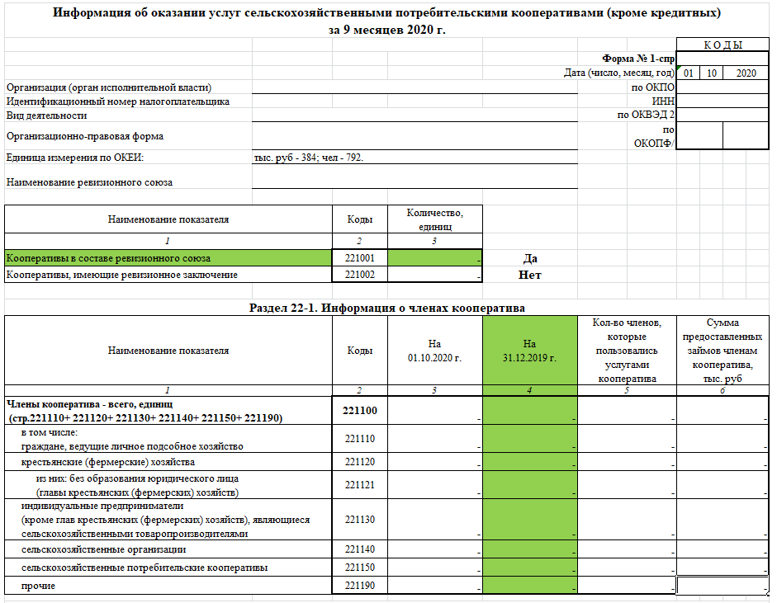
Отраслевая форма 1-СПР

Slide 3
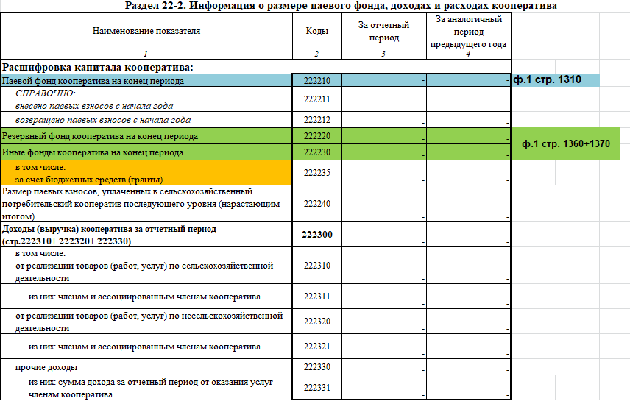
Контрольные соотношения формы 1-спр «Информация о результатах деятельности сельскохозяйственных потребительских кооперативов (кроме кредитных)»

Slide 4
Отражение полученных грантов в отчетности
ф1 по стр. 1350 «Целевые средства».
Если грант получен, но не израсходован
ф 1СПР стр.222235
Отражаем после формирования фонда (деньги потрачены)
в т.ч. за счет гранта при условии 40/60

Slide 5
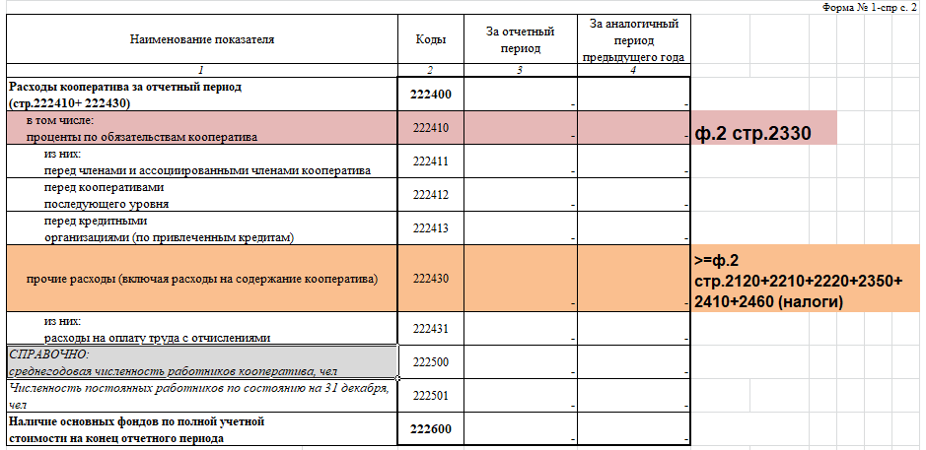
Контрольные соотношения при составлении формы 1-спр «Информация о результатах деятельности сельскохозяйственных потребительских кооперативов (кроме кредитных)»

Slide 6
Контрольное соотношения к разделу 22-3 формы 1-СПР Продукция закуплена у членов кооператива
Сбытовая деятельность
Перерабатывающая деятельность
принято/закуплено продукции в стоимостном выражении у членов кооператива (223411.1, 223412.1, 223413.1)
расходы на хранение, сортировку, сушку, мойку, расфасовку и прочее-всего (223420)
затраты на закупку сырья у членов кооператива (223511)
затраты на переработку сельскохозяйственной продукции за период
Себестоимость продаж
в том числе: реализованной сельскохозяйственной продукции собственного производства, а также продукции ее первичной и последующей (промышленной) переработки (63210)

Slide 7
Контрольное соотношения к разделу 22-3 формы 1-СПР Продукция закуплена у сторонних лиц
Сбытовая деятельность
Снабженческая деятельность
принято/закуплено продукции в стоимостном выражении (223411-23411.1, 223412-223412.1, 223413-223413.1)
расходы на хранение, сортировку, сушку, мойку, расфасовку и прочее-всего (223420)
закуплено материальных ресурсов в стоимостном выражении – всего (223430)
Себестоимость продаж
Товаров (63230)

Slide 8
Контрольное соотношения к разделу 22-3 формы 1-СПР
Продукция закуплена у сторонних лиц
Перерабатывающая деятельность:
Себестоимость продаж промышленной продукции (63220)
затраты на переработку сельскохозяйственной продукции за период (в стоимостном выражении) ;
затраты на закупку сырья для последующей переработки (223510-223511)

Slide 9
Контрольное соотношения к разделу 22-3 формы 1-СПР
ф.№6-АПК стр.63200 "Себестоимость продаж"
Расшифровка снабженческой деятельности (223430)
Расшифровка перерабатывающей деятельности (223500)
Расшифровка обслуживающей деятельности (223610)
Расшифровка сбытовой деятельности (223410+223420)

Slide 10
6-АПК (квартальная) «Отчет об отраслевых показателях деятельности организаций агропромышленного комплекса»
ОТЧЕТ ОБ ОТРАСЛЕВЫХ ПОКАЗАТЕЛЯХ ДЕЯТЕЛЬНОСТИ
ОРГАНИЗАЦИЙ АГРОПРОМЫШЛЕННОГО КОМПЛЕКСА
за 9 месяцев 2020 г.
 |  |  |  |  |  | КОДЫ
 |  |  |  |  | Форма № 6-АПК (квартальная)
 |  |  | Дата (число, месяц, год) |  |  | 01 | 10 | 2020
Организация (орган исполнительной власти) |  |  |  | по ОКПО
Идентификационный номер налогоплательщика |  |  |  |  | ИНН
Вид деятельности* |  |  |  | по ОКВЭД 2
Организационно-правовая форма** |  |  |  | по ОКОПФ/ ОКФС
Единица измерения по ОКЕИ: | тыс. руб - 384
Среднесписочная численность
Фонд оплаты труда
Раздел 6-1. В сводный отчет включены
Наименование показателя |  |  | Количество организаций, единиц |  | Уставный капитал (паевой фонд)
Организационно-правовая форма в соответствии с учредительными документами |  | Коды |  |  | Всего |  | в том числе федеральные средства
1 |  | 2 | 3 |  | 4 |  | 5
Коммерческие организации (юридические лица), за исключением государственных и муниципальных унитарных предприятий (стр.61110+ 61120+ 61130+ 61140) |  | 61100 | - |  | - |  | -
в том числе: акционерные общества (стр.61111+ 61112) |  | 61110 | - |  | - |  | -
из них: публичные |  | 61111 | - |  | - |  | -
непубличные |  | 61112 | - |  | - |  | -
хозяйственные товарищества, партнерства |  | 61120 | - |  | - |  | Х
общества с ограниченной ответственностью |  | 61130 | - |  | - |  | Х
сельскохозяйственные производственные кооперативы |  | 61140 | - |  | - |  | Х

Slide 11
Форма №1-СПР
расходы на оплату труда с отчислениями (код 222431).
по коду 222500 указывается количество сотрудников кооператива на конец отчетного периода, включая внешних совместителей и работников по гражданско-правовым договорам.
Форма №6-АПК
Фонд оплаты труда– расходы организации на оплату труда за отчетный период без страховых взносов
по коду 60001 отражается среднесписочная численность работников за отчетный период, исключая внешних совместителей и работников по гражданско-правовым договорам.

Slide 12
Контрольное соотношения по форме 6-АПК
Бухгалтерский баланс стр.1150 «Основные средства»
Форма №6-АПК стр.62260 «Прочие ценности, учитываемые на забалансовых счетах(в т.ч. износ основных средств)»

Slide 13
Форма №1-СПР
Форма №6-АПК
Наименование показателя
1
Получено кредитов и займов за отчетный период - всего
в том числе: от членов и ассоциированных членов кооператива
от кооперативов последующего уровня
от кредитных организаций (кредиты банков)
Задолженность по кредитам и займам на конец периода - всего
в том числе полученных: от членов и ассоциированных членов кооператива
от кооперативов последующего уровня
от кредитных организаций (кредиты банков)
Кредиторская задолженность по уплате процентов по привлеченным кооперативом средствам на конец периода - всего
в том числе полученных: от членов и ассоциированных членов кооперативов
от кооперативов последующего уровня
от кредитных организаций (кредиты банков)
Наименование показателя
1
Получено кредитов с начала года за период: (стр.62310+ 62320)
краткосрочных
в том числе: по системе льготного кредитования
долгосрочных
в том числе: по системе льготного кредитования
Обслуживание кредитов: (стр.62410+ 62420)
краткосрочных
в том числе: по системе льготного кредитования
долгосрочных
в том числе: по системе льготного кредитования
Получено займов с начала года за период: (стр.62510+ 62520)
краткосрочных
долгосрочных
Обслуживание займов: (стр.62610+ 62620)
краткосрочных
долгосрочных
СПРАВОЧНО: Остаток ссудной задолженности по полученным льготным кредитам на отчетную дату
краткосрочный
долгосрочный

Slide 14
Форма № 6-АПК с. 4
Раздел 6-3. Расшифровка показателей формы №2 "Отчет о финансовых результатах"
Наименование показателя | Коды | За 9 месяцев 2020 г. | За 9 месяцев 2019 г.
1 | 2 | 3 | 4
Из строки 2110 "Выручка" (стр.63110+ 63120+ 63130+ 63140) | 63100 | - | -
в том числе: от реализации сельскохозяйственной продукции собственного производства, а также продукции ее первичной и последующей (промышленной) переработки | 63110 | - | -
промышленной продукции | 63120 | - | -
товаров | 63130 | - | -
работ и услуг | 63140 | - | -
из них: услуги сельскохозяйственным товаропроизводителям в области растениеводства и животноводства | 63141 | - | -
Из строки 2120 "Себестоимость продаж" (стр.63210+ 63220+ 63230+ 63240) | 63200 | - | -
в том числе: реализованной сельскохозяйственной продукции собственного производства, а также продукции ее первичной и последующей (промышленной) переработки | 63210 | - | -
промышленной продукции | 63220 | - | -
товаров | 63230 | - | -
работ и услуг | 63240 | - | -
из них: услуги сельскохозяйственным товаропроизводителям в области растениеводства и животноводства | 63241 | - | -
Из строки 2340 "Прочие доходы": | 63300 | - | -
субсидии из бюджетов всех уровней | 63310 | - | -
в том числе субсидии из бюджетов по чрезвычайным ситуациям | 63311 | - | -
чрезвычайные доходы | 63320 | - | -
Из строки 2350 "Прочие расходы" | 63400 | - | -
чрезвычайные расходы | 63410 | - | -
в том числе: по стихийным бедствиям | 63411 | - | -
СПРАВОЧНО: Доля дохода от реализации произведенной сельскохозяйственной продукции, включая продукцию переработки, к общему доходу от реализации товаров, работ, услуг (%) | 63500

Slide 15
Отражение полученных субсидий на возмещение части затрат в отчетности
форма 2 строчка 2340 «Прочие доходы»
форма 6АПК строчка 63310 «Прочие доходы субсидии из бюджетов всех уровней»

Slide 16
Спасибо за внимание!
Министерство сельского хозяйства и продовольствия Кировской области
ведущий консультант Яркова Т. М.
тел.27-27-38 (доб.3824) yarkova@dsx-kirov.ru

